Slide 1


KEPCO Digital Boot camp
한국전력공사 대규모 적자 해결을 위한 데이터 분석
-한국전력공사의 부채 삭감을 위한 지역차등제 방안 설계
4조 장성호, 김수호, 윤여록, 박정현

Slide 2

4조 조원 소개
프로젝트 계획
목차
한국전력공사 부채분석
현황 데이터 분석
한국전력공사 부채원인 - 원가
한국전력공사 부채원인 - 손실량
지역차등제 기준설정
예측 데이터 분석
지역차등제 적용 후 예측
참고자료/분석코드/데이터 이관 코드

Slide 3






4조 조원 소개
장성호
윤여록
김수호
박정현

Slide 4

1. 프로젝트 계획

Slide 5

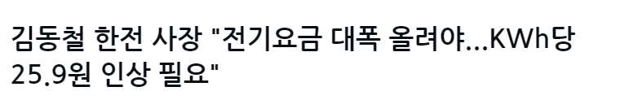
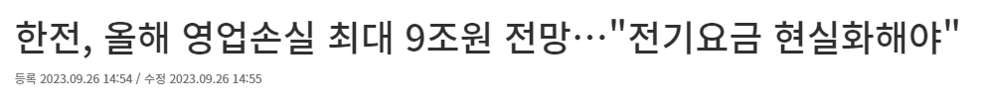
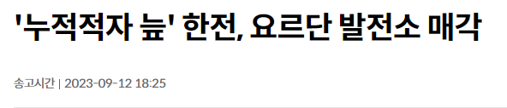
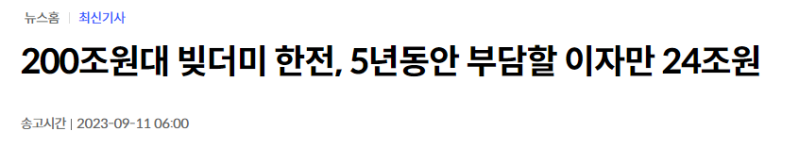
Notes:
한전 적자 현황 제시

Slide 6
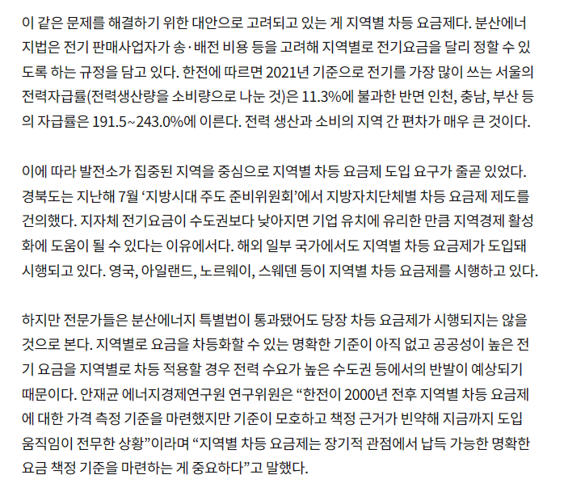
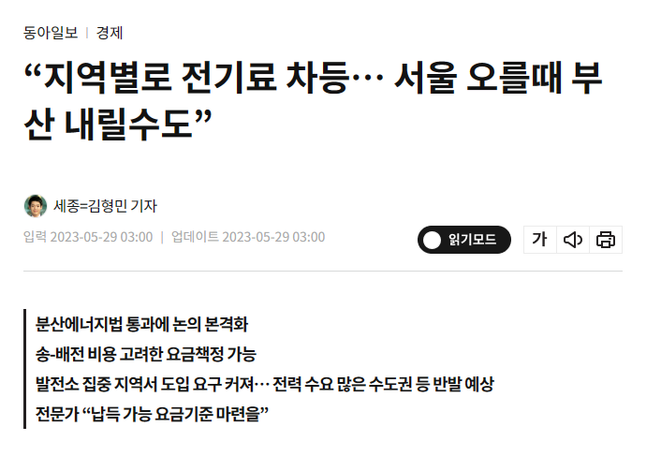
Notes:
지역차등제 방안 -> 현실적 but 명확한 기준 없음

Slide 7
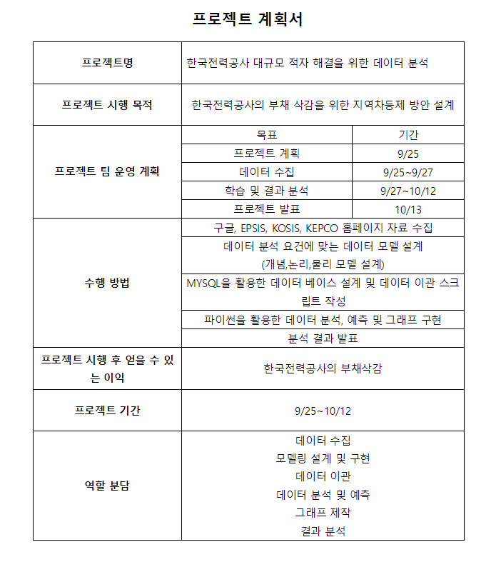
Notes:
지역차등제 방안 -> 현실적 but 명확한 기준 없음

Slide 8
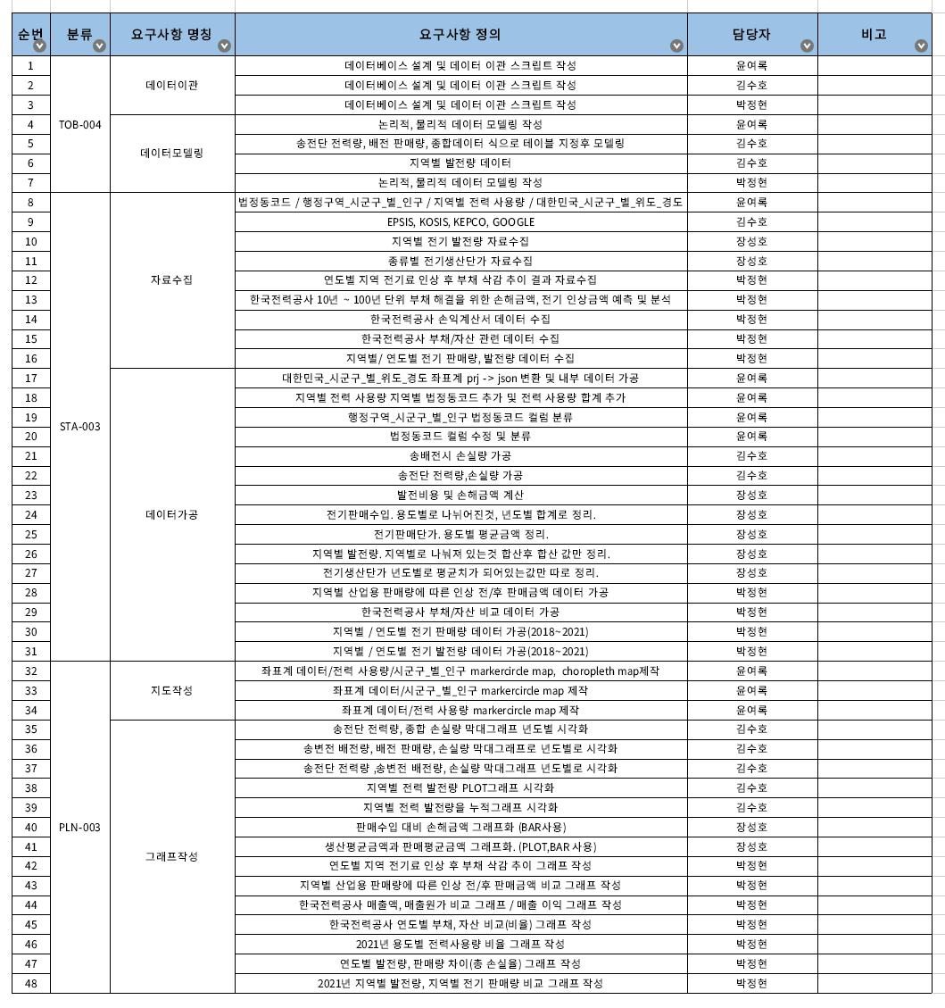
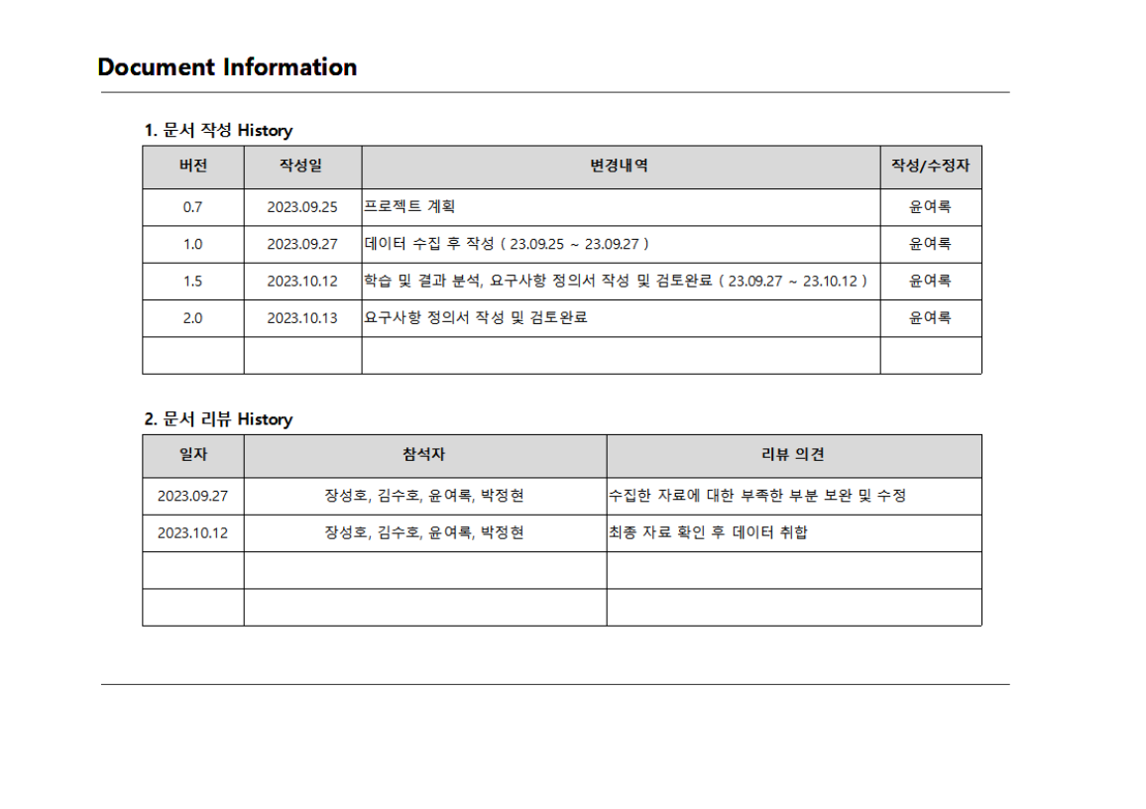
요구사항정의서
Notes:
지역차등제 방안 -> 현실적 but 명확한 기준 없음

Slide 9
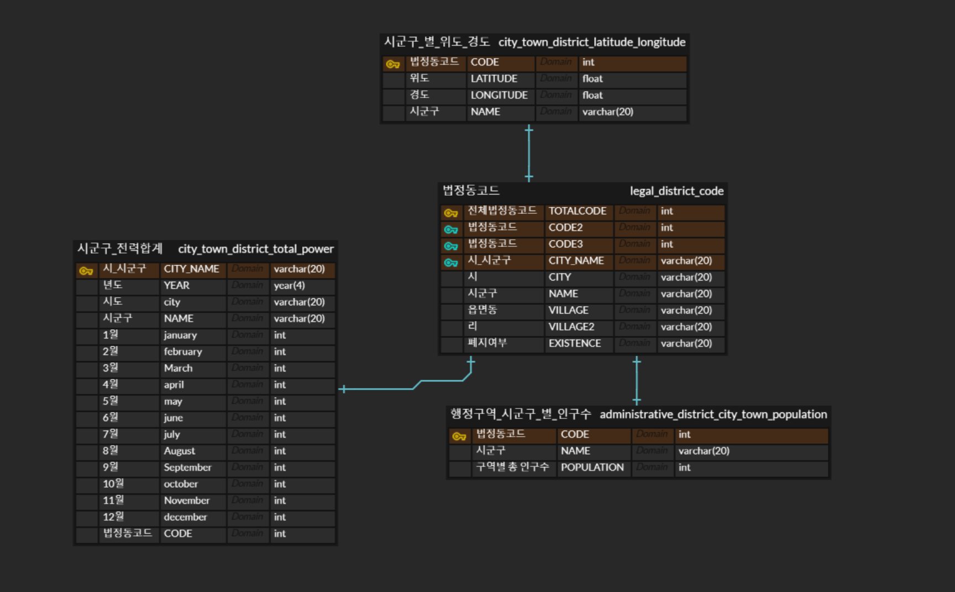
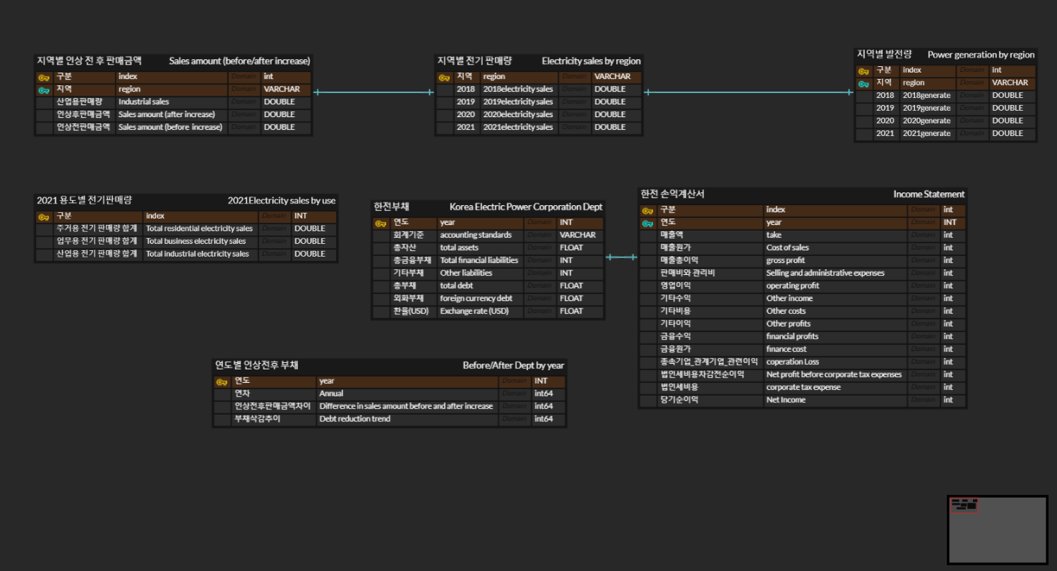
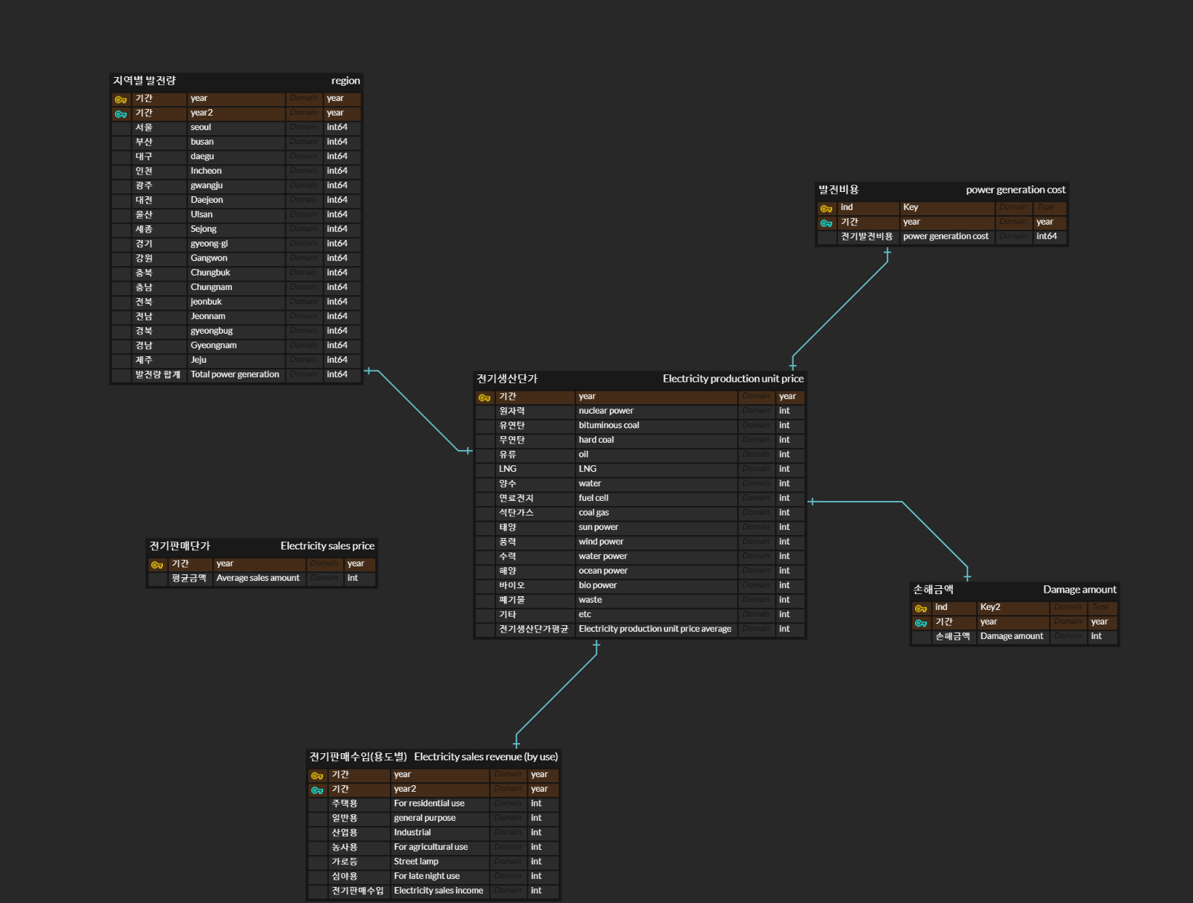
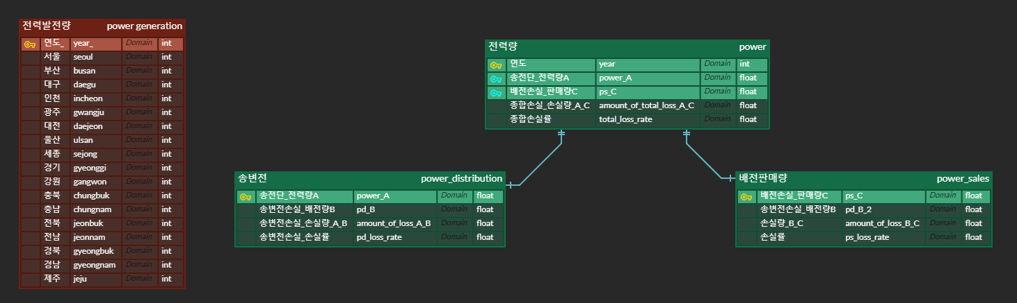
Notes:
지역차등제 방안 -> 현실적 but 명확한 기준 없음

Slide 10
2. 현황데이터 분석

Slide 11
2-1. 한국전력공사 부채 분석

Slide 12
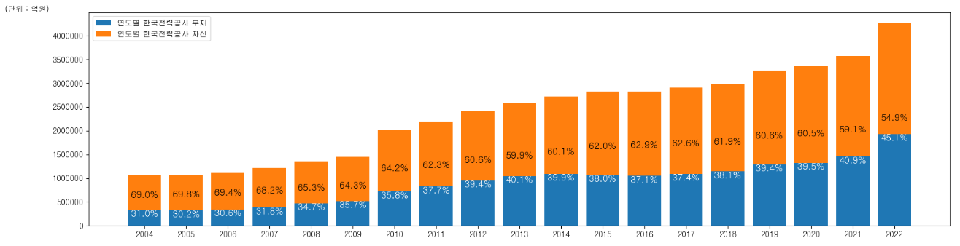
Notes:
지역차등제 방안 -> 현실적 but 명확한 기준 없음

Slide 13

전기생산
생산단가
전력 손실량
한국전력공사
부채 원인
한국전력공사
소비자
생산단가 > 판매단가

Slide 14
2-2. 한국전력공사 부채원인 - 원가

Slide 15
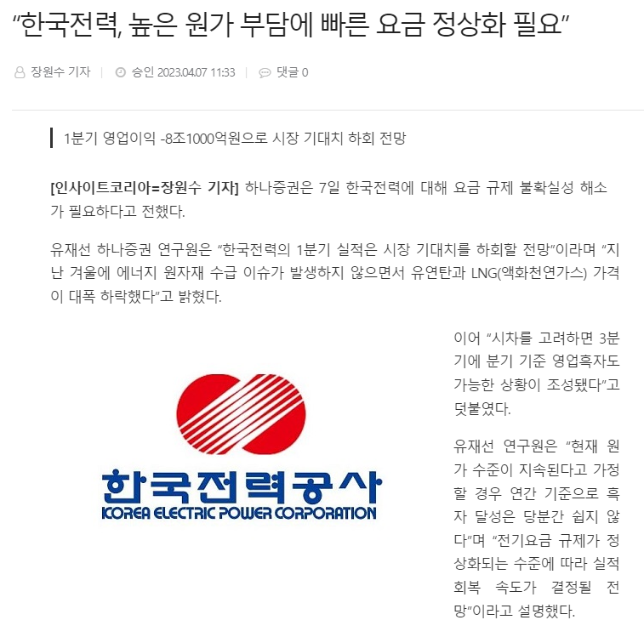
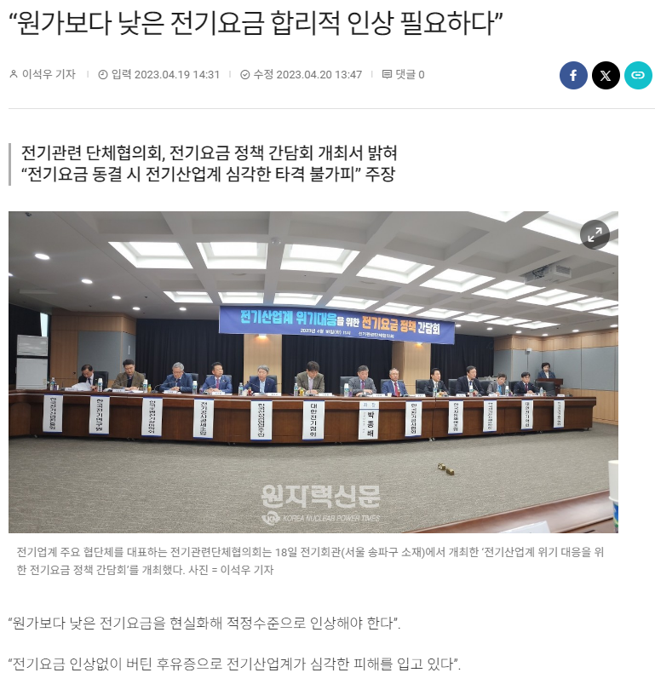
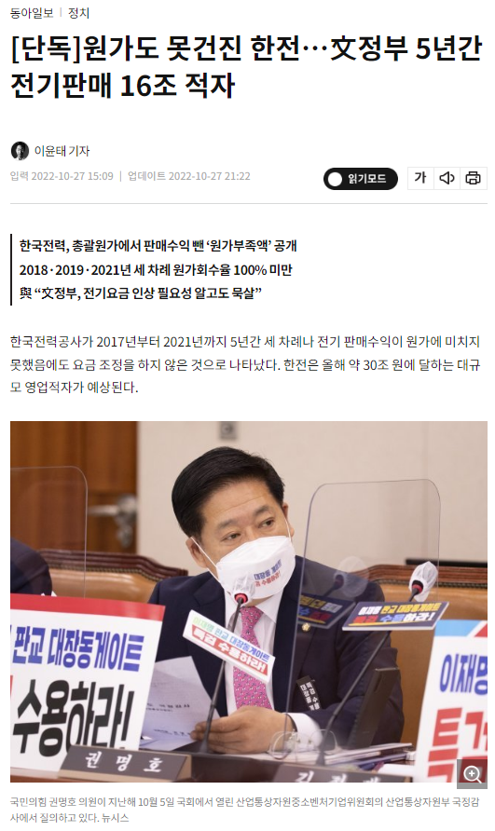
Notes:
지역차등제 방안 -> 현실적 but 명확한 기준 없음

Slide 16
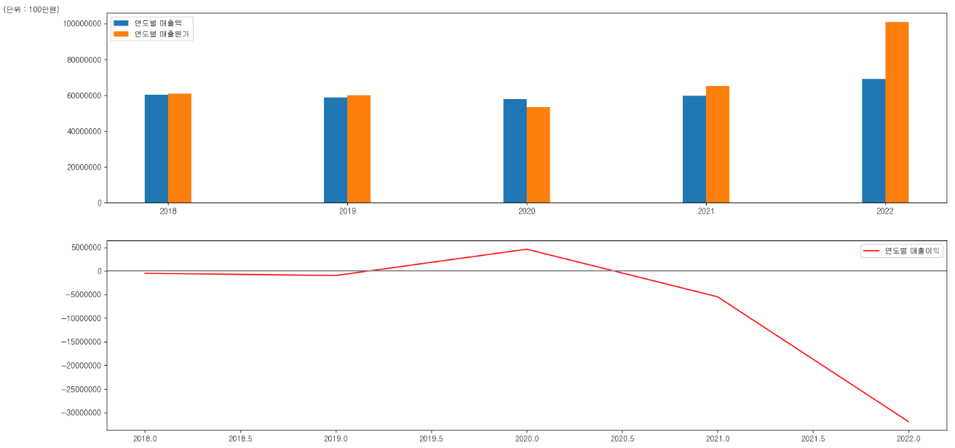
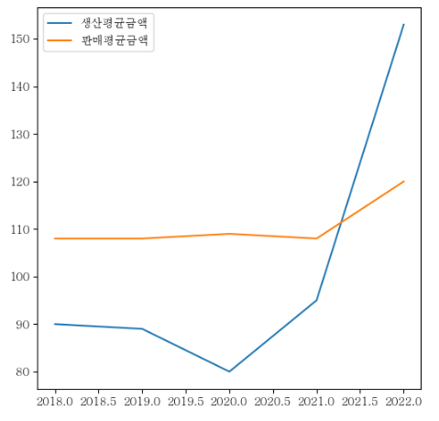

2021 기점 생산단가 > 판매단가
적 자
적 자
적 자
적 자
적 자
매출원가 , 매출이익 비교 그래프
Notes:
지역차등제 방안 -> 현실적 but 명확한 기준 없음

Slide 17
2-3. 한국전력공사 부채원인 - 손실량

Slide 18
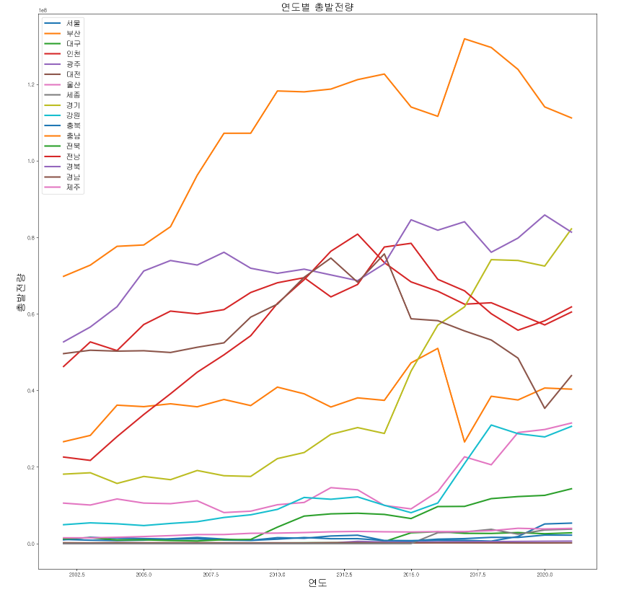
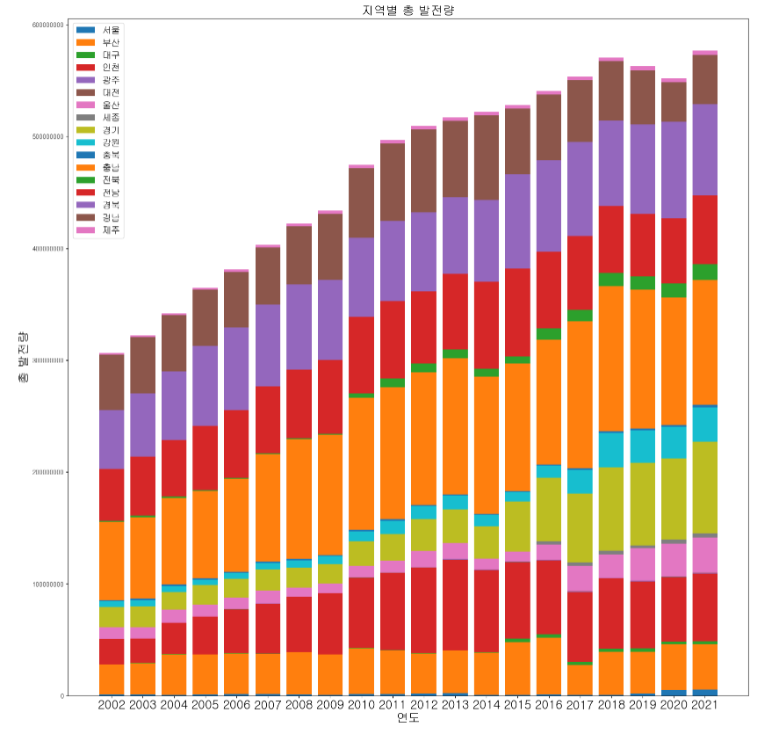
부산
경북
경기
Notes:
지역차등제 방안 -> 현실적 but 명확한 기준 없음

Slide 19
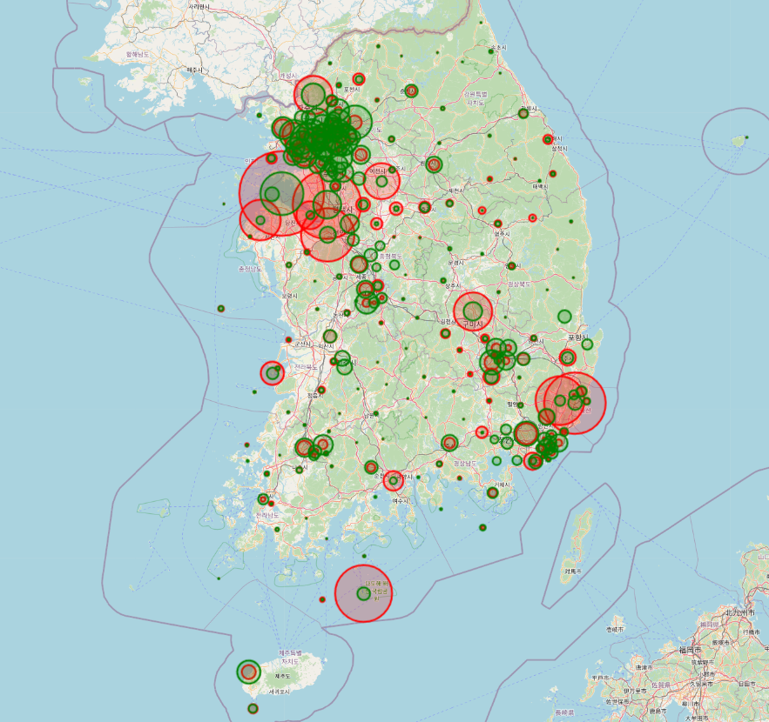
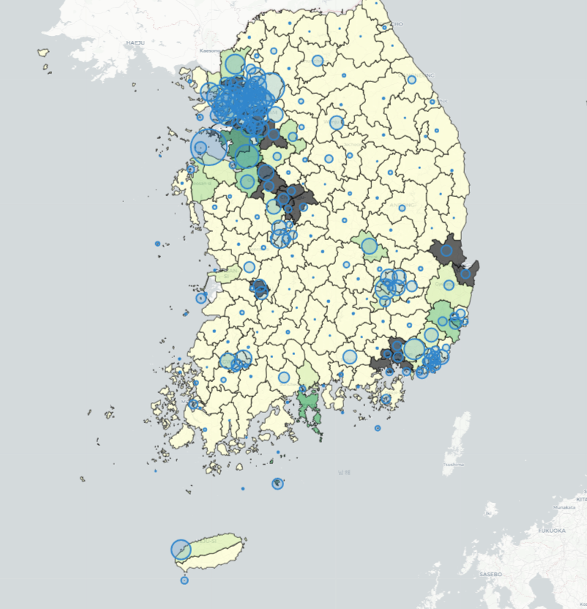
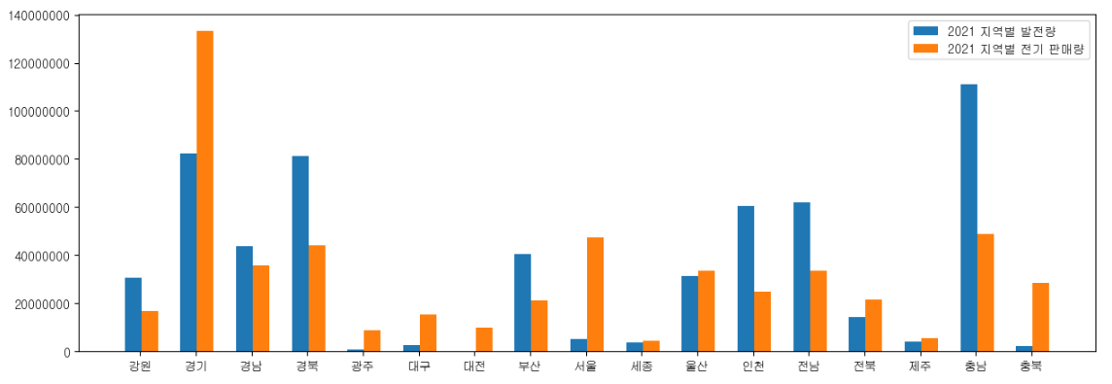
전력사용량
인구 밀도
(python circle marker 이용)
(python choropleth 이용)
Notes:
지역차등제 방안 -> 현실적 but 명확한 기준 없음

Slide 20
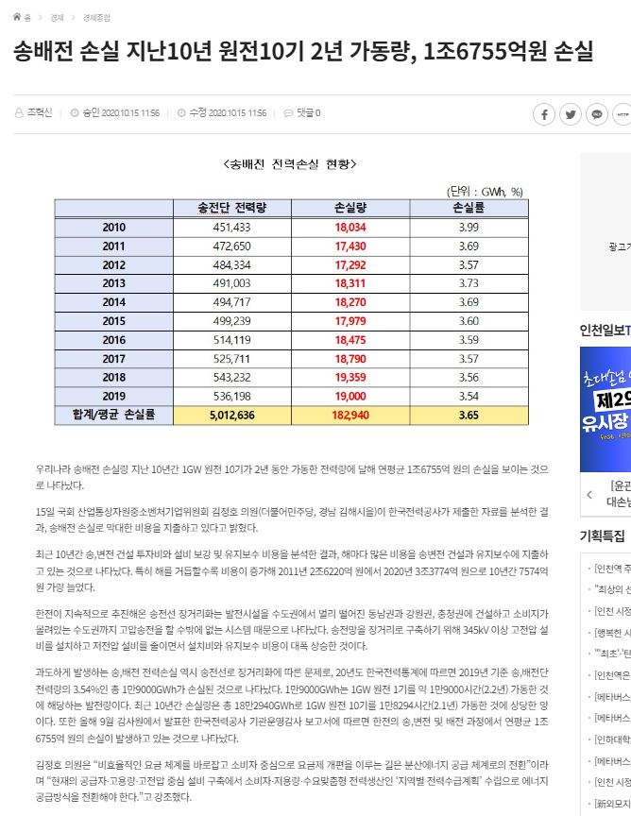
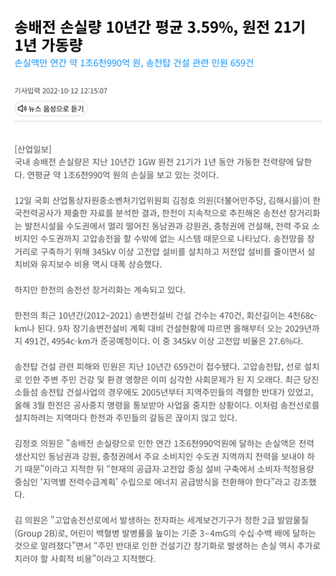

Notes:
지역차등제 방안 -> 현실적 but 명확한 기준 없음

Slide 21
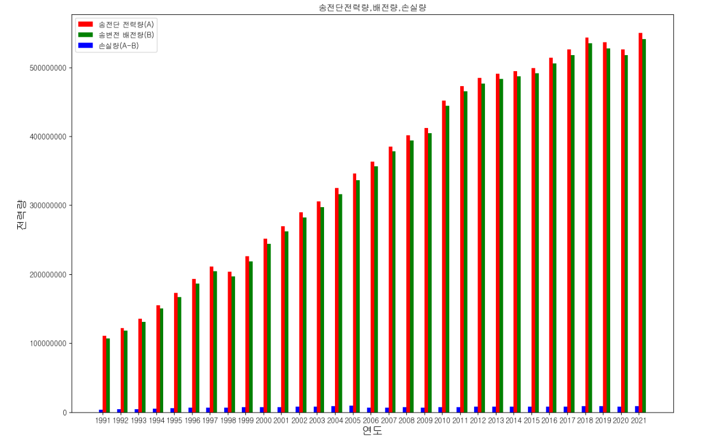
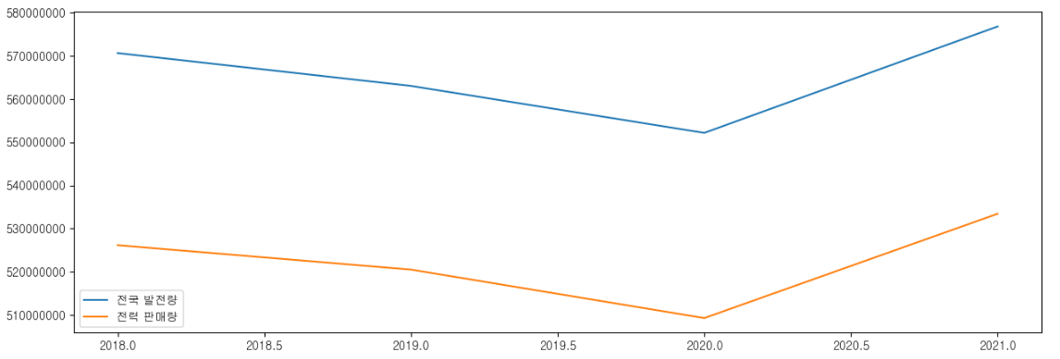
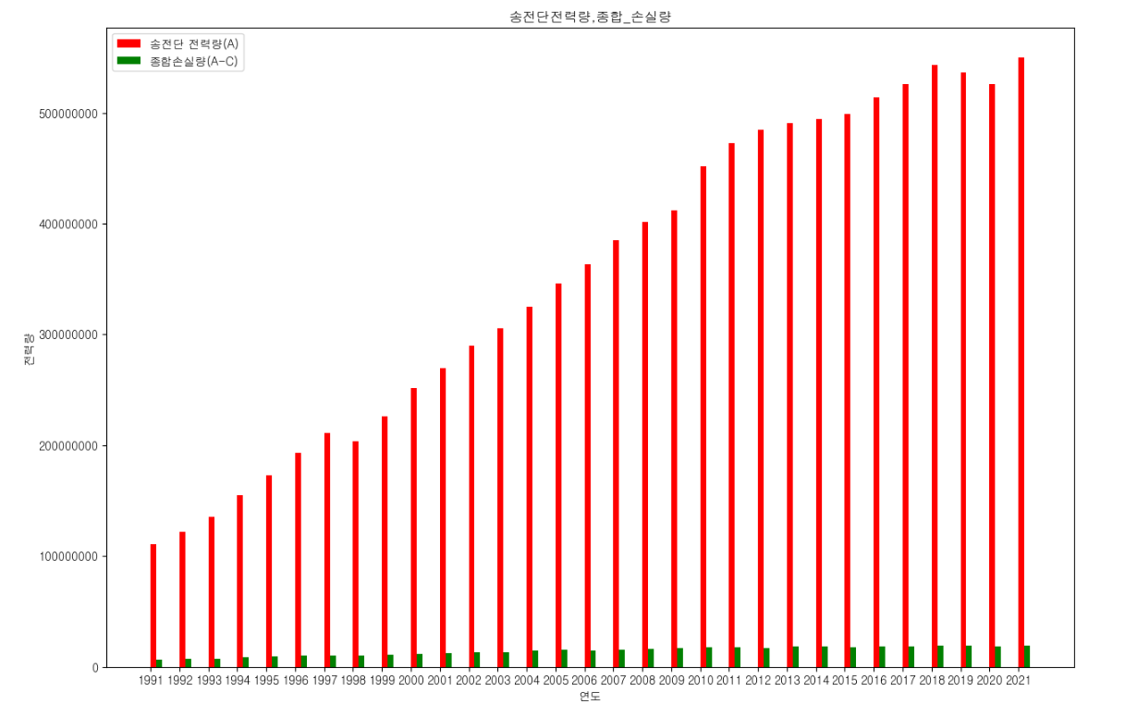
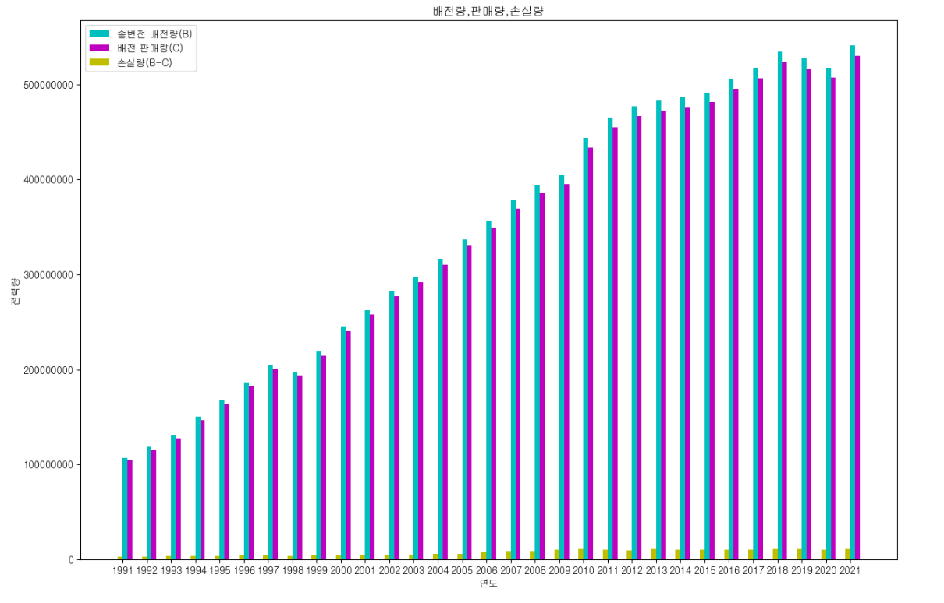
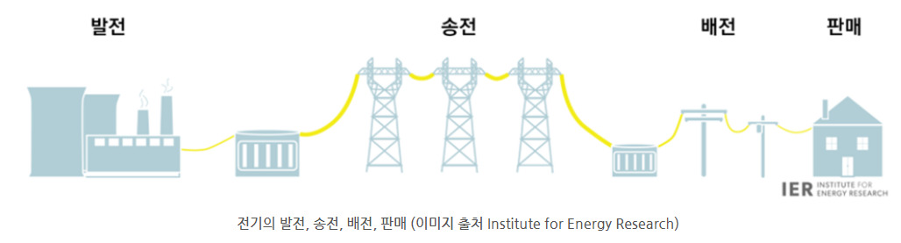
총 손실량
Notes:
지역차등제 방안 -> 현실적 but 명확한 기준 없음

Slide 22
3. 예측데이터 분석

Slide 23
3-1. 지역차등제 기준 설정

Slide 24
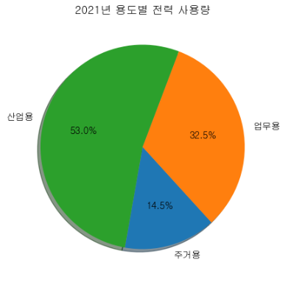
1.지역별
2.용도별
Notes:
지역차등제 방안 -> 현실적 but 명확한 기준 없음

Slide 25
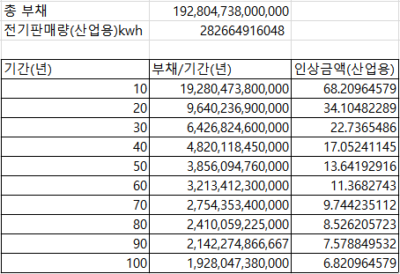
지역차등제 상향금액 설정
전력사용량이 많은 지역 – 144.121 원
전력사용량이 적은 지역 – 105.48 원
2021 산업용 판매단가 = 105.48원
인상금액 = 22.73원(부채/30년 기준)
인상하지 않는 지역의 인상금액 = 22.73*7/10 = 15.911원
인상 후 판매단가 = 144.121원 (105.48 + 22.73 + 15.911)
Notes:
지역차등제 방안 -> 현실적 but 명확한 기준 없음

Slide 26
3-1. 지역차등제 적용 후 예측

Slide 27
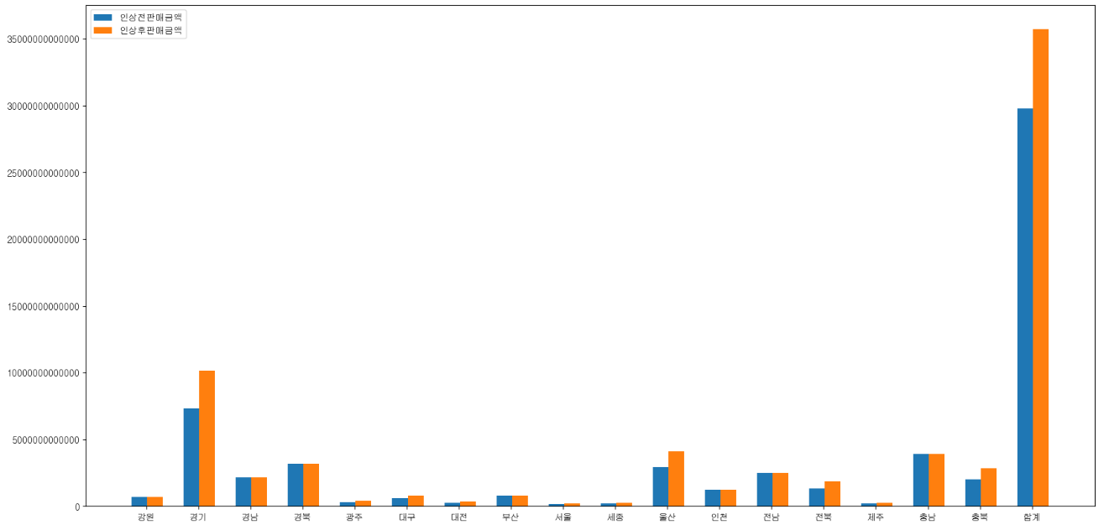
인상 전 / 후 판매금액 수익
Notes:
지역차등제 방안 -> 현실적 but 명확한 기준 없음

Slide 28
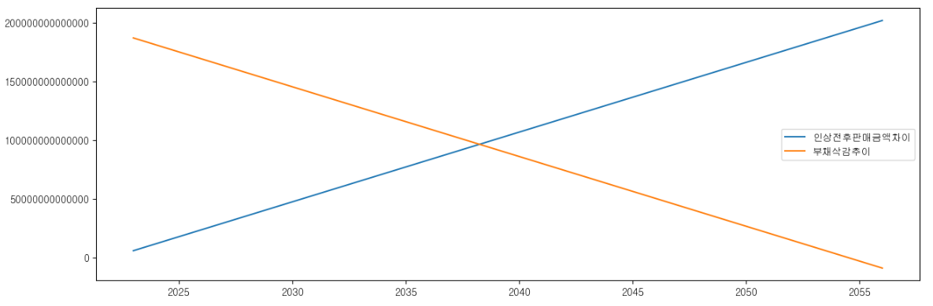

인상 후 30년간 한국전력공사 부채 삭감 추이
Notes:
지역차등제 방안 -> 현실적 but 명확한 기준 없음

Slide 29
4. 참고 자료

Slide 30









Notes:
지역차등제 방안 -> 현실적 but 명확한 기준 없음

Slide 31
4. 분석코드

Slide 32
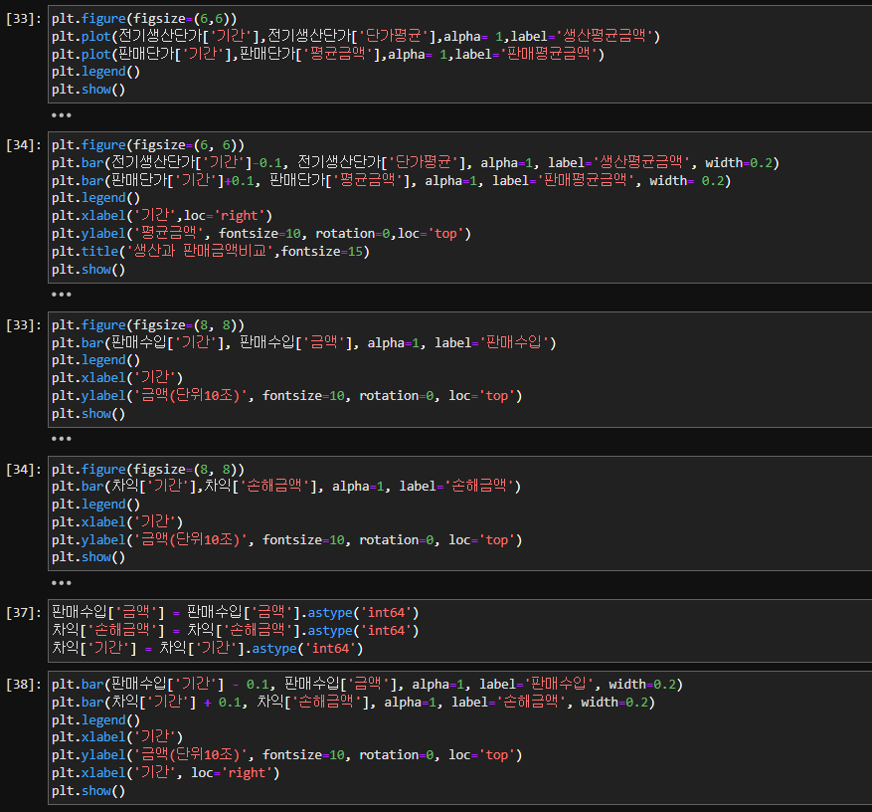
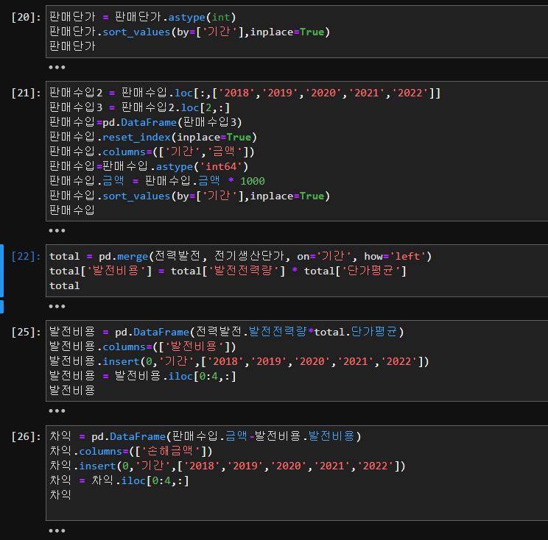
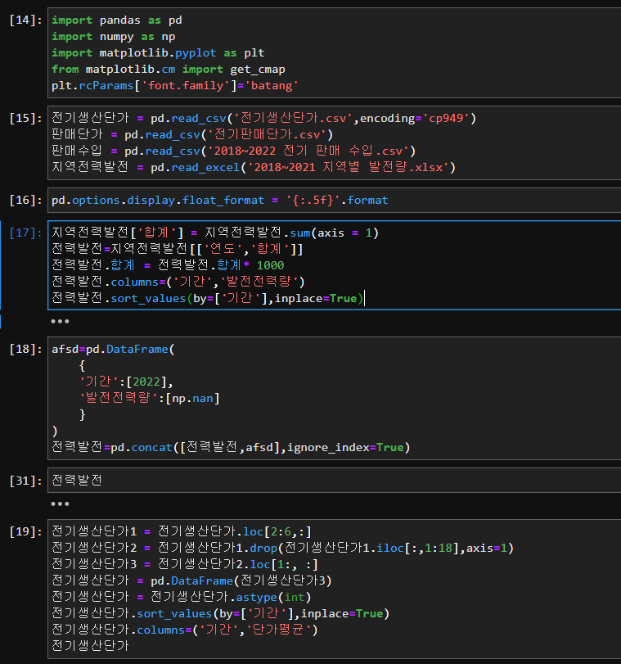
Notes:
지역차등제 방안 -> 현실적 but 명확한 기준 없음

Slide 33
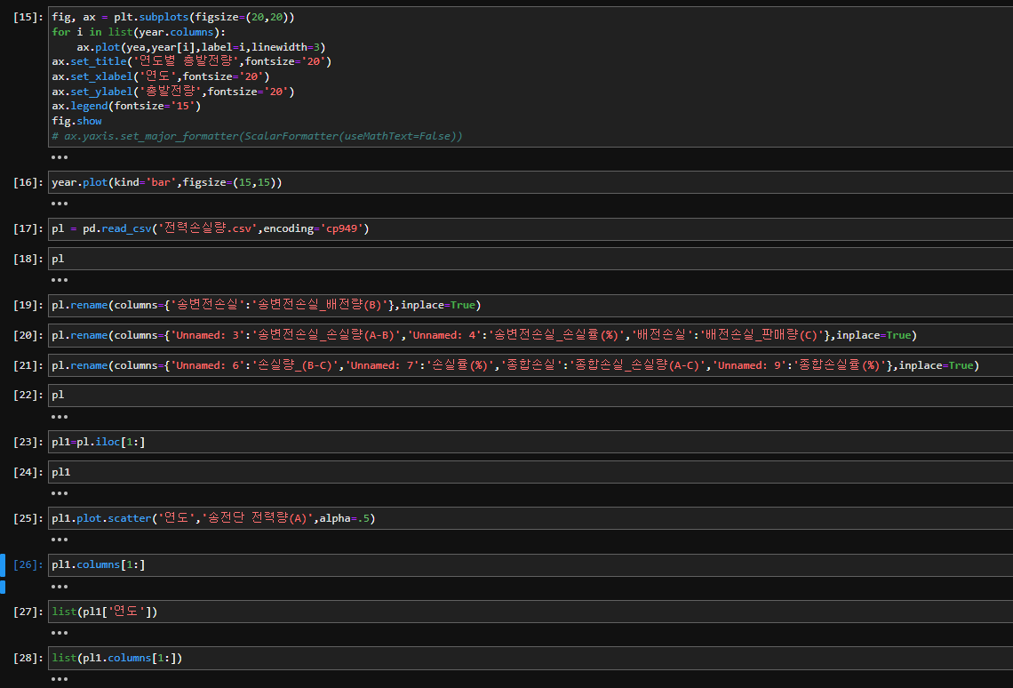
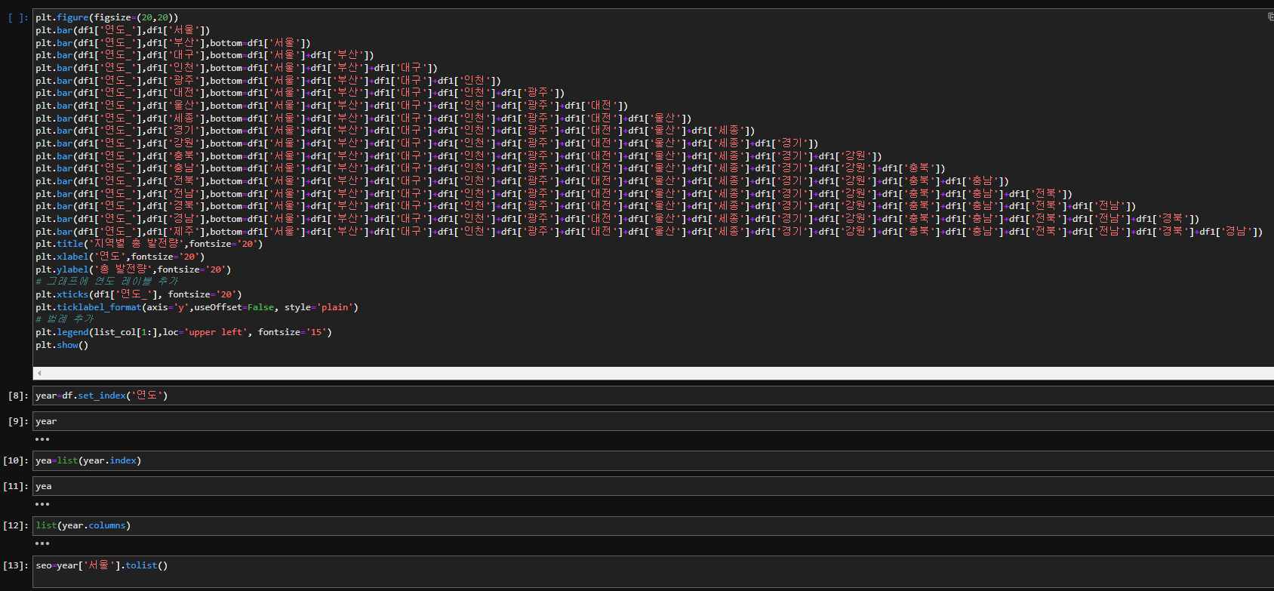
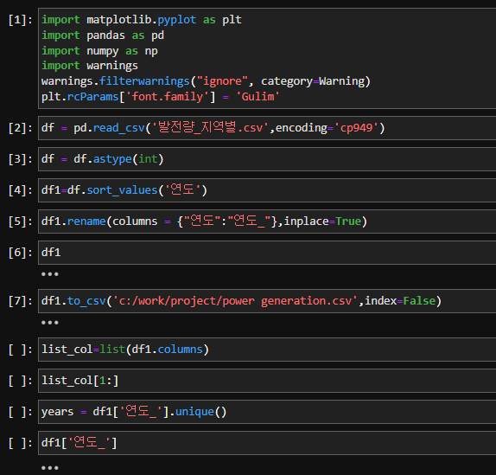
Notes:
지역차등제 방안 -> 현실적 but 명확한 기준 없음

Slide 34
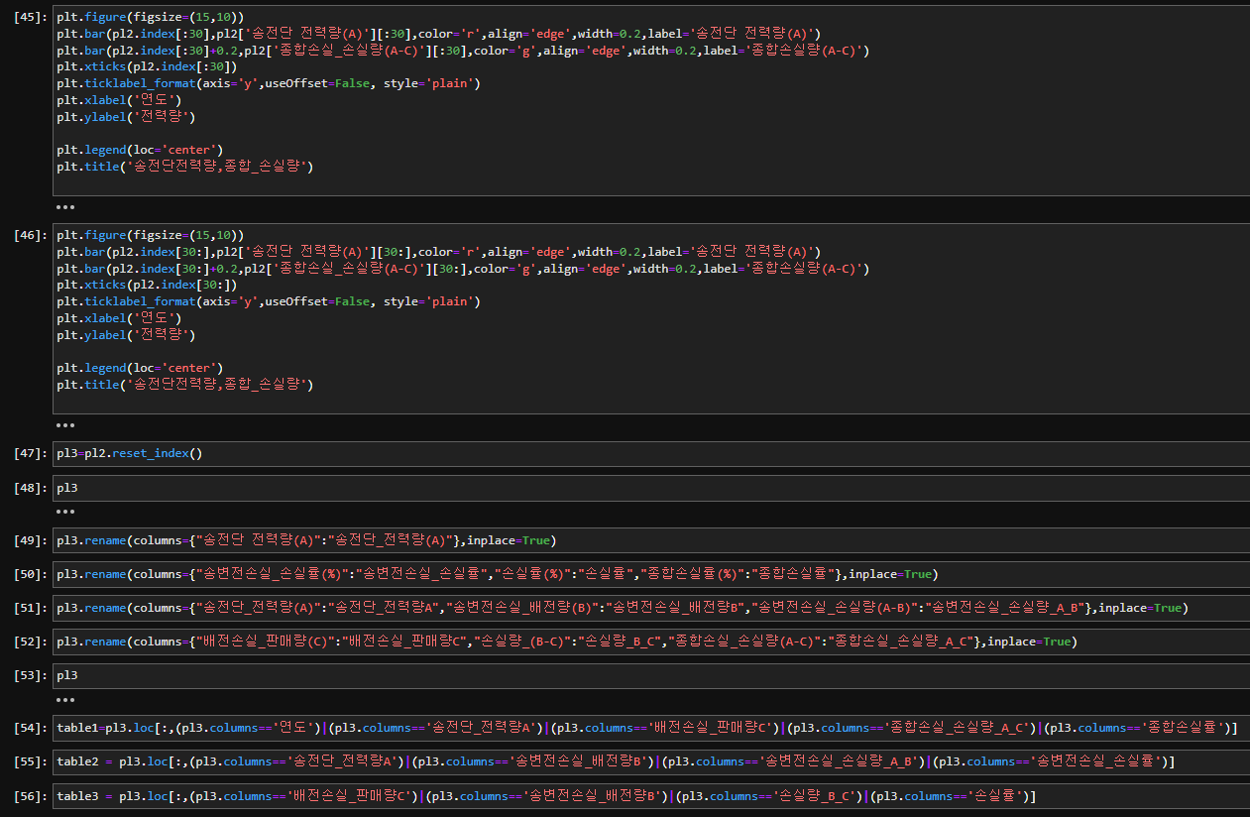
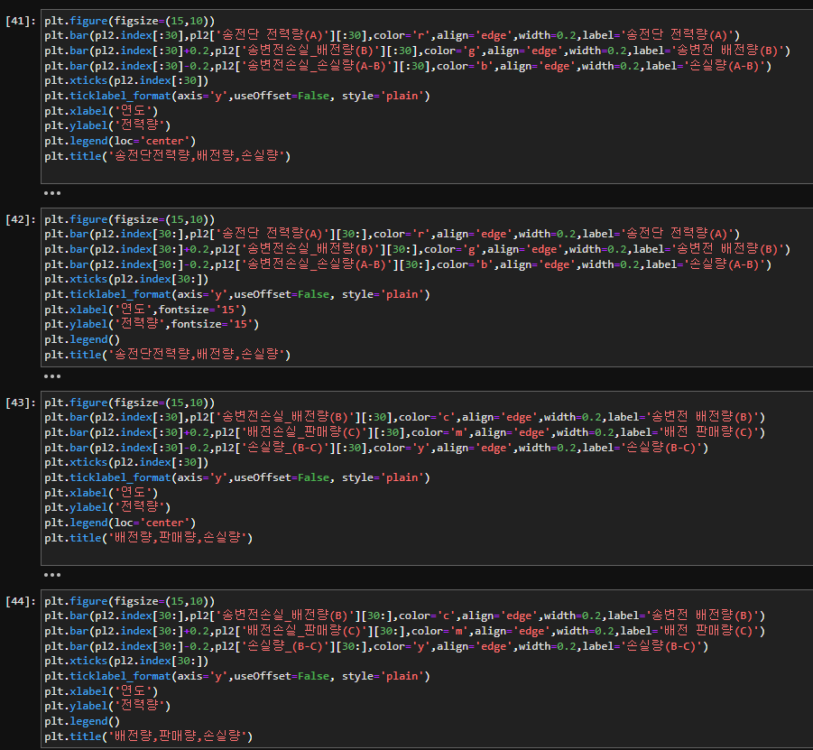
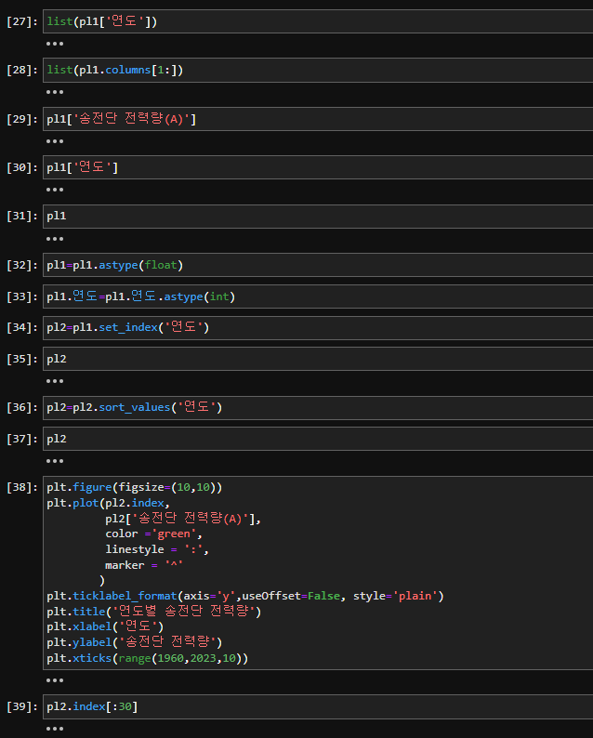
Notes:
지역차등제 방안 -> 현실적 but 명확한 기준 없음

Slide 35
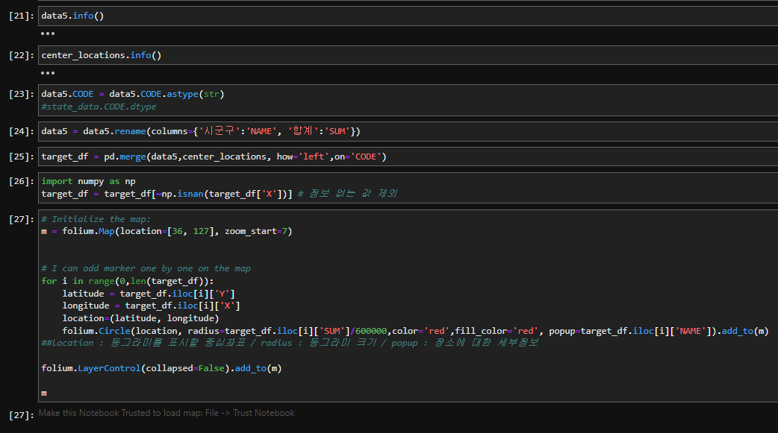
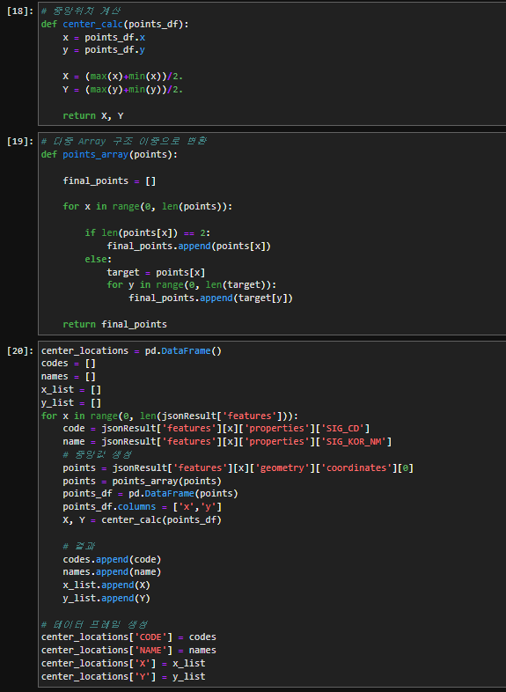
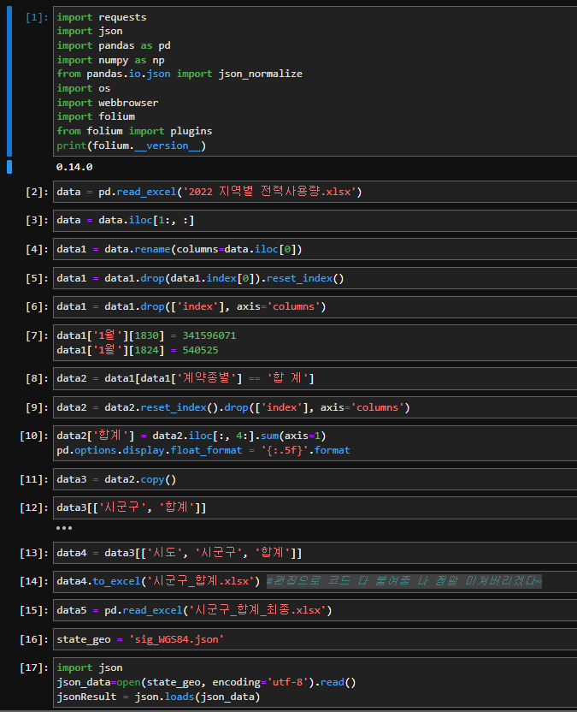
Notes:
지역차등제 방안 -> 현실적 but 명확한 기준 없음

Slide 36
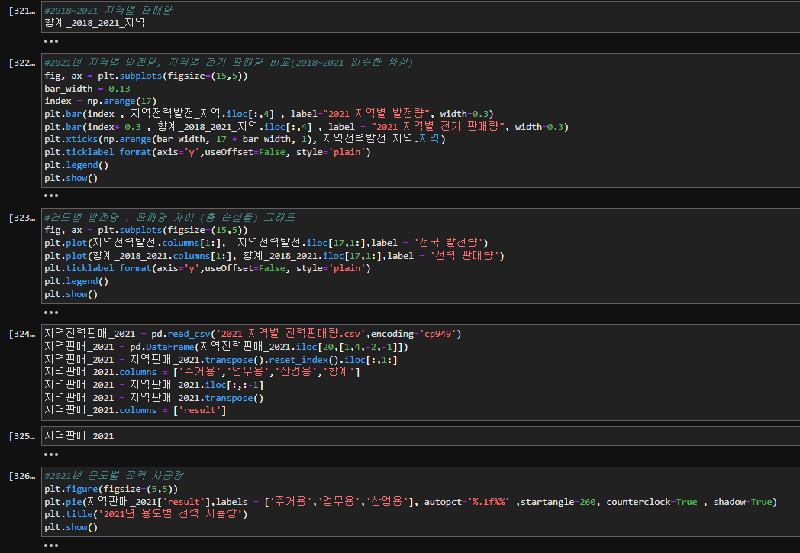
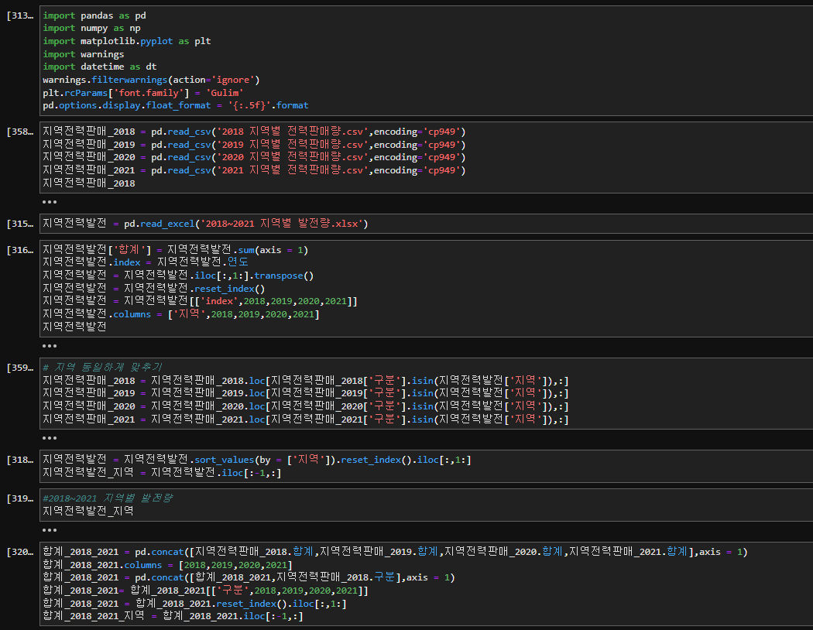
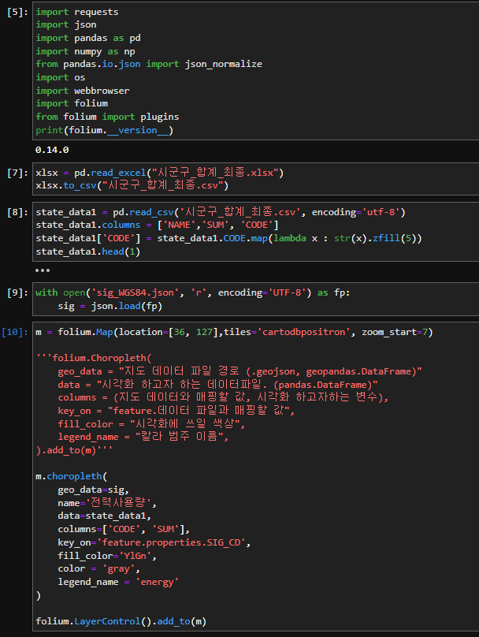
Notes:
지역차등제 방안 -> 현실적 but 명확한 기준 없음

Slide 37



Notes:
지역차등제 방안 -> 현실적 but 명확한 기준 없음

Slide 38
4. 데이터 이관 코드

Slide 39





Notes:
지역차등제 방안 -> 현실적 but 명확한 기준 없음

Slide 40







Notes:
지역차등제 방안 -> 현실적 but 명확한 기준 없음

Slide 41





Notes:
지역차등제 방안 -> 현실적 but 명확한 기준 없음

Slide 42



Notes:
지역차등제 방안 -> 현실적 but 명확한 기준 없음

Slide 43

Notes:
지역차등제 방안 -> 현실적 but 명확한 기준 없음

Slide 44
감사합니다~!!!

